Slide 1
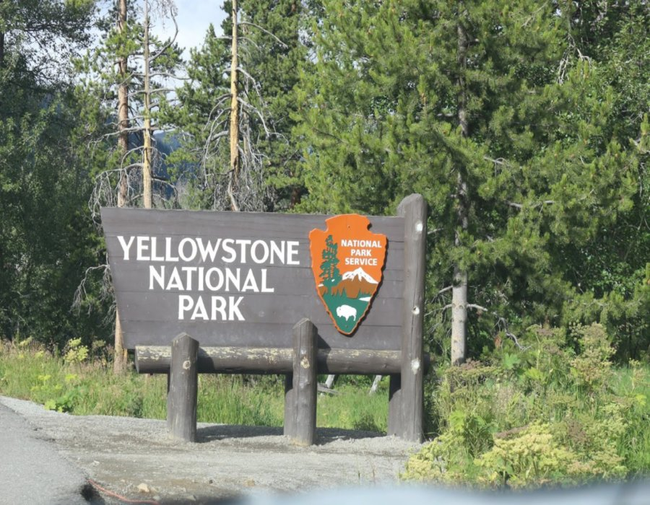

Creó:
Jeremías Candelo Valencia
Para: mis pps
Música: Sueño de Hadas-Enya

Slide 2

Parque Nacional de Yellowstone
Es un parque nacional ubicado principalmente en el estado de Wyoming , aunque también se extiende en Montana y Idaho. Yellowstone, es el primer parque nacional en los EE.UU. y ampliamente considerado como el primer parque nacional en el mundo, es conocido por su fauna y sus muchas características geotérmicas , especialmente géiser Old Faithful, una de las características más populares en el parque. tiene muchos tipos de ecosistemas , pero el subalpino bosque es el más abundante.
El Parque Nacional de Yellowstone se extiende por una superficie de 3,468.4 millas cuadradas (8.983 km²), que comprende lagos, cañones, ríos y cordilleras. El lago Yellowstone es uno de los mayores lagos de gran altitud en América del Norte y se centra sobre la caldera de Yellowstone, el mayor supervolcán en el continente. La caldera se considera un volcán activo; La mitad de las características geotérmicas del mundo están en Yellowstone, alimentado por esta actividad volcánica en curso
El parque es la pieza central del mayor ecosistema de Yellowstone, el más grande que queda ecosistema casi intacto en la zona templada del norte de la Tierra.
Cientos de especies de mamíferos, aves, peces y reptiles han sido documentados, incluyendo varios que son ya sea en peligro de extinción o amenazadas. Los extensos bosques y praderas también incluyen especies únicas de plantas. El parque de Yellowstone es el mayor y más famoso megafauna en el territorio continental de USA. Los osos pardos, lobos, y manadas en libertad de bisontes y alces viven en el parque.

Slide 3
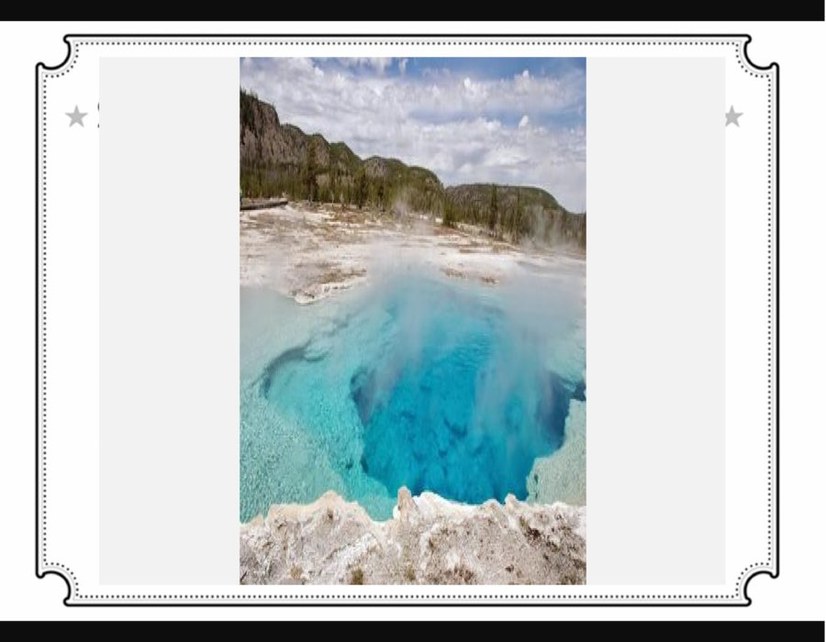

Slide 4
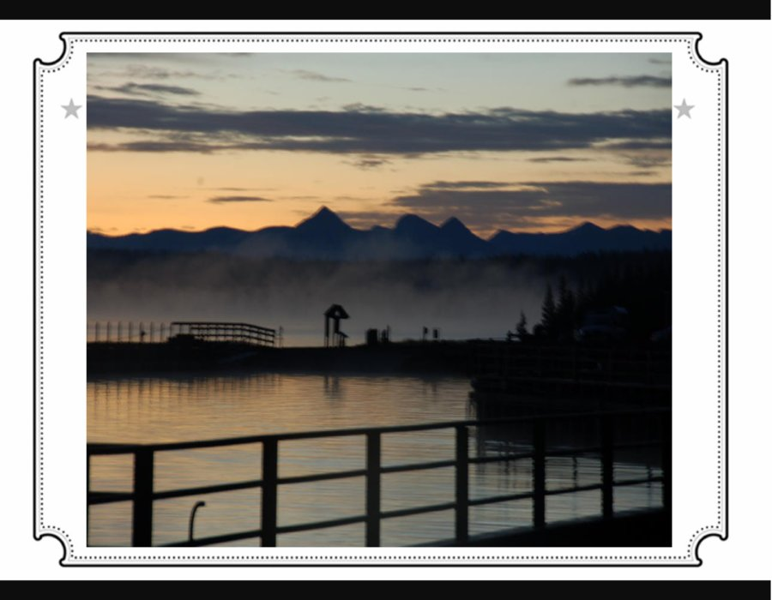

Slide 5


Slide 6
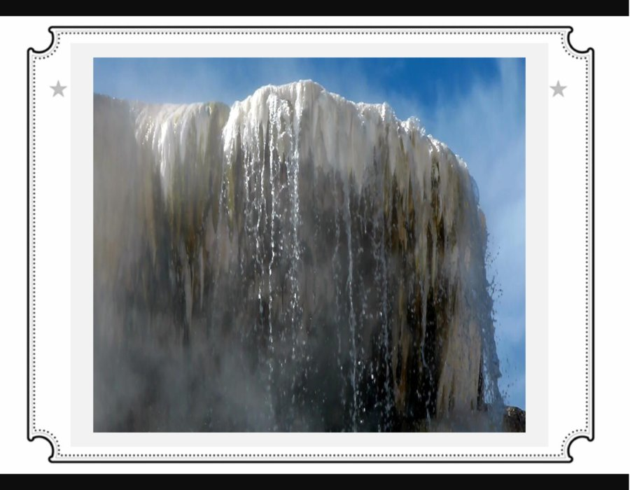

Slide 7
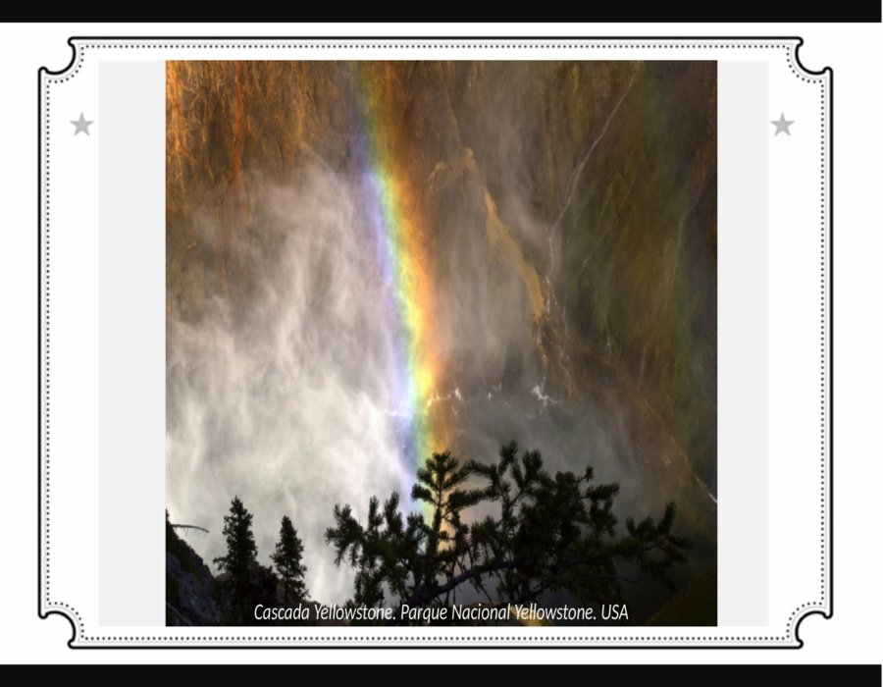

Slide 8
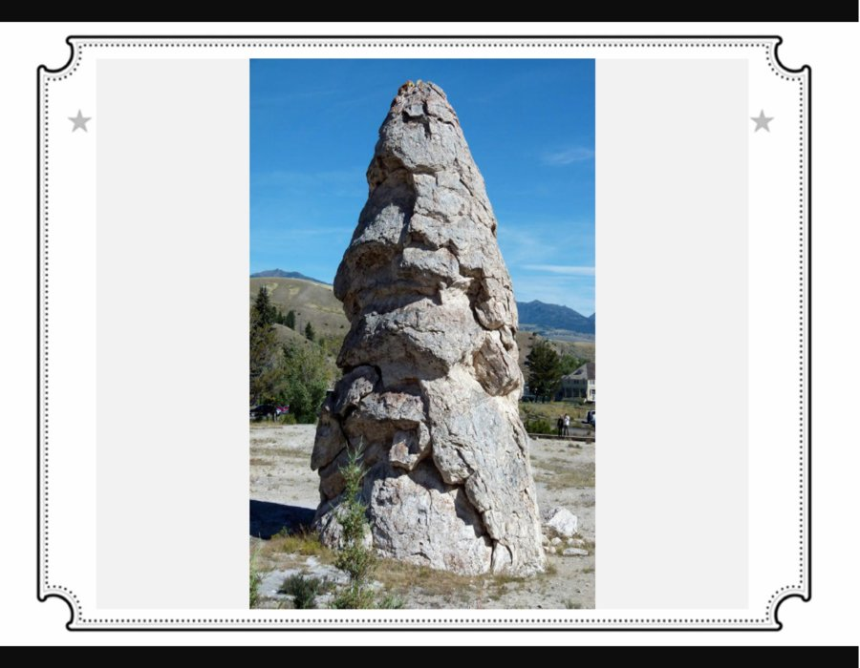

Slide 9
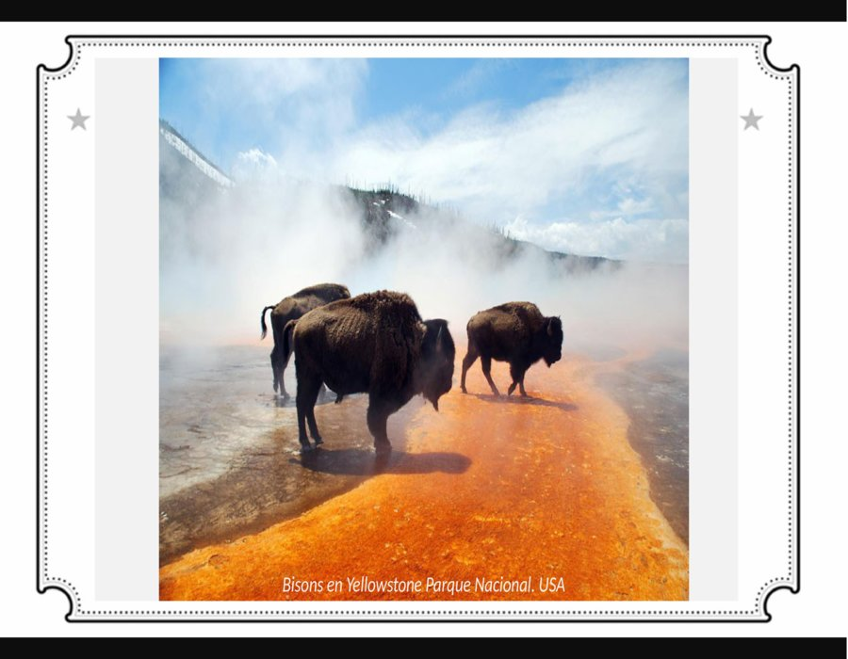

Slide 10
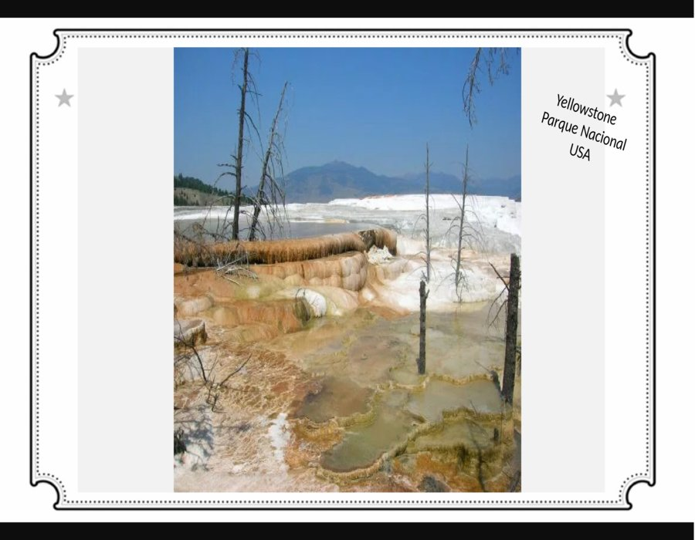

Slide 11
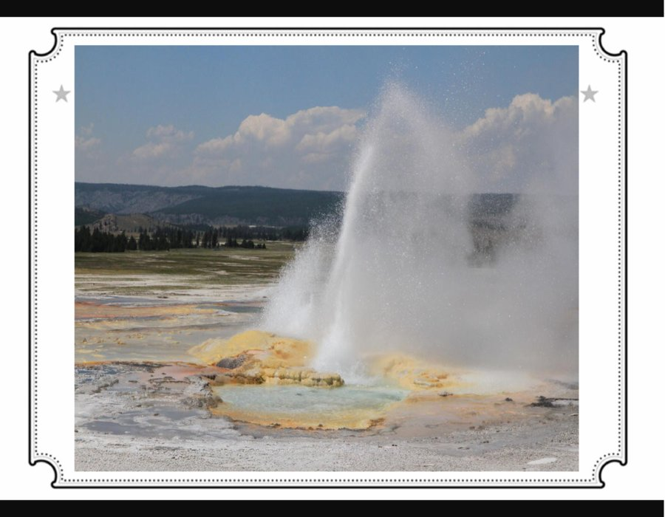

Slide 12


Slide 13
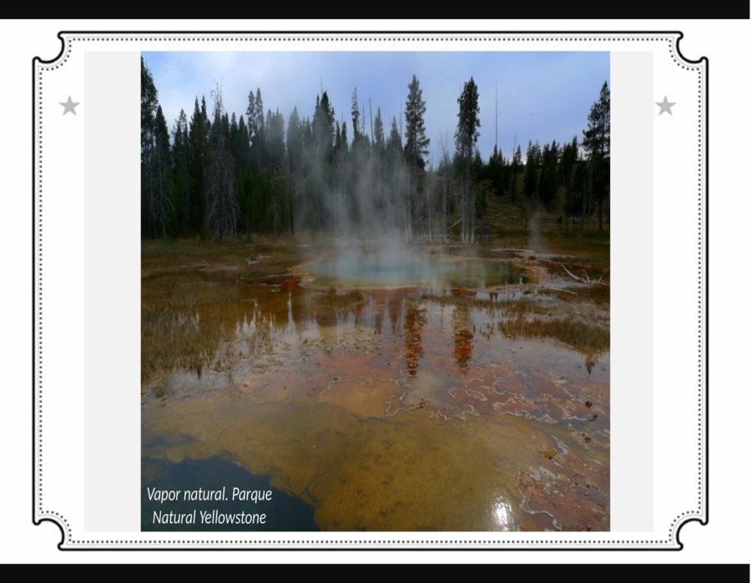

Slide 14
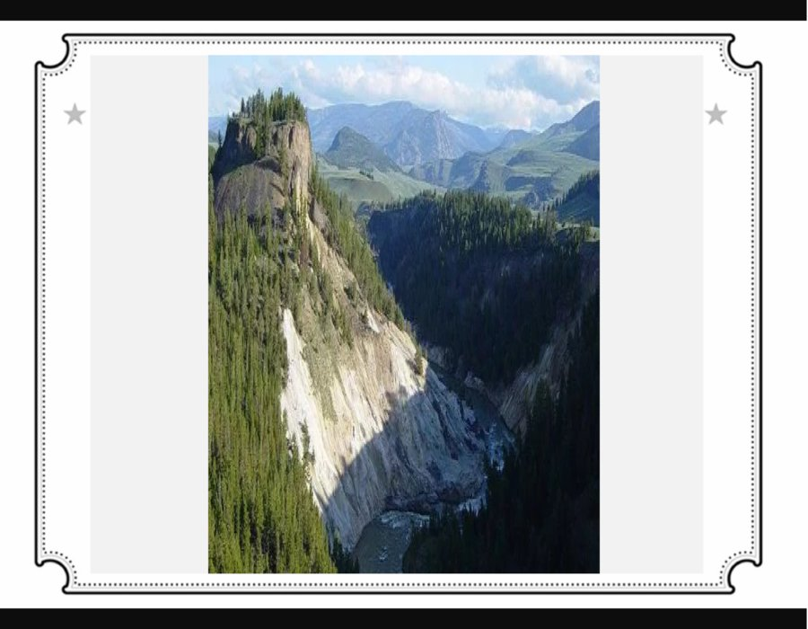

Slide 15
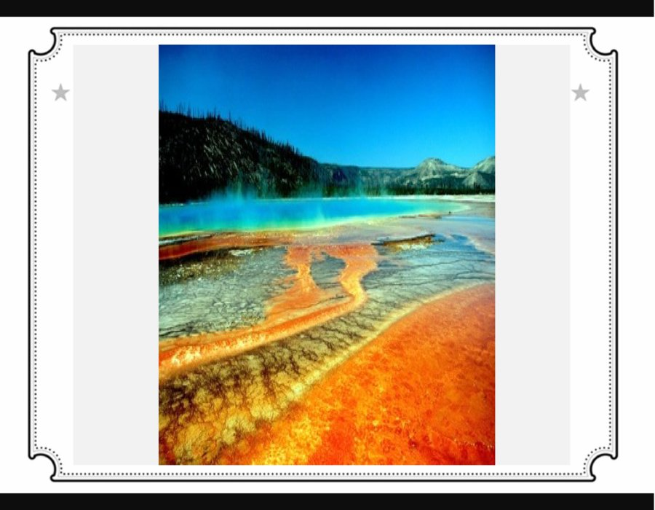

Slide 16
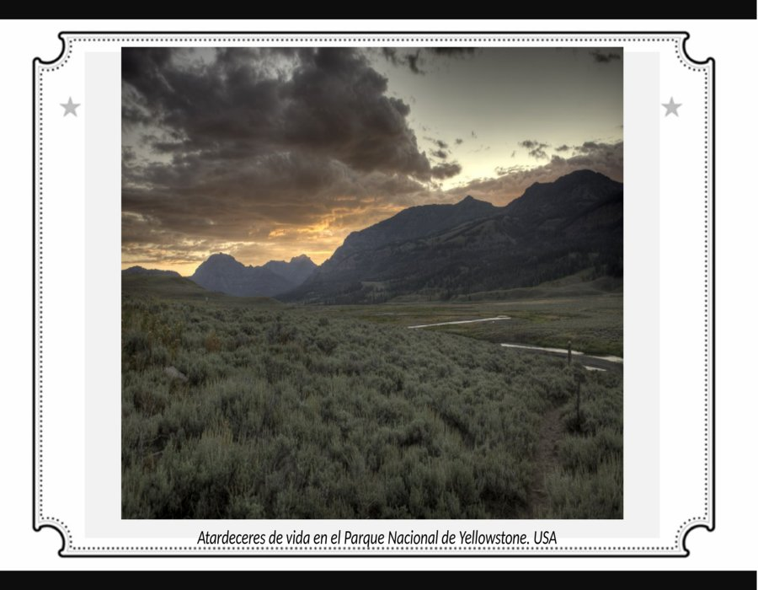

Slide 17
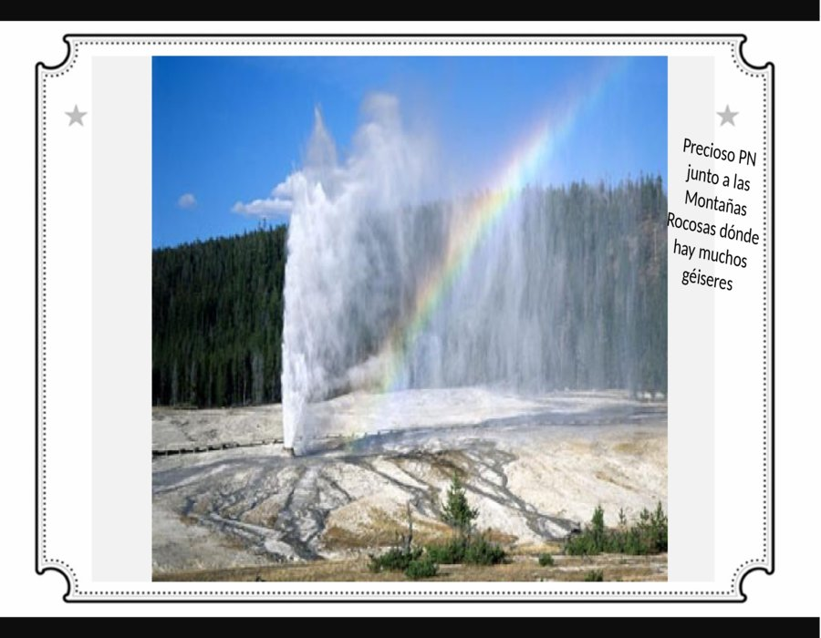

Slide 18
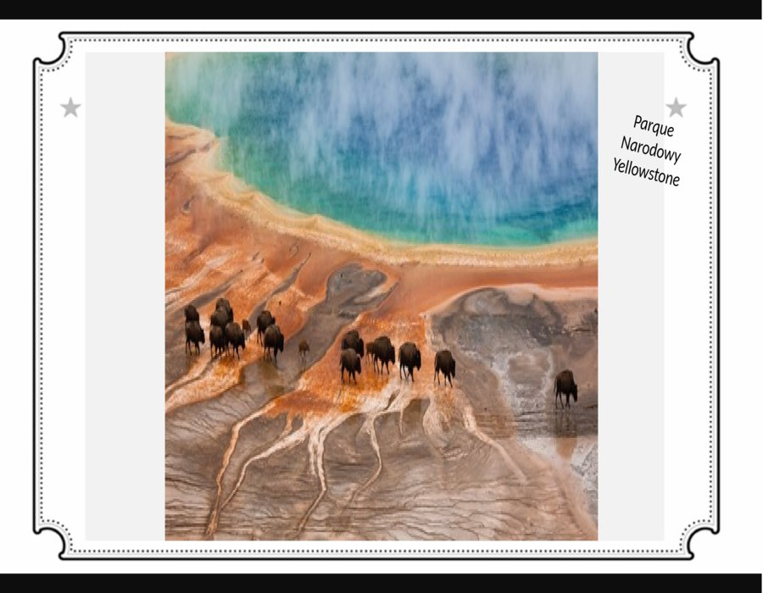

Slide 19
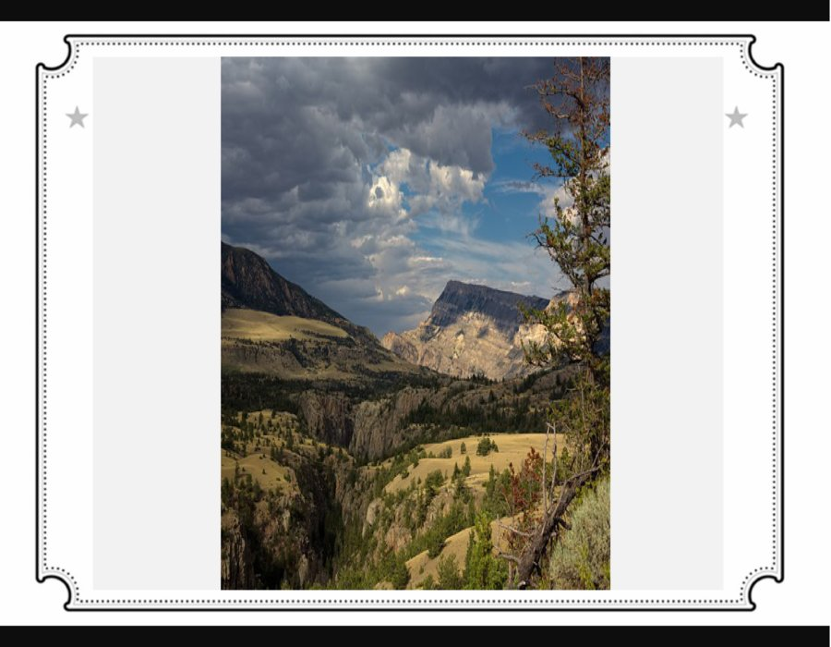

Slide 20
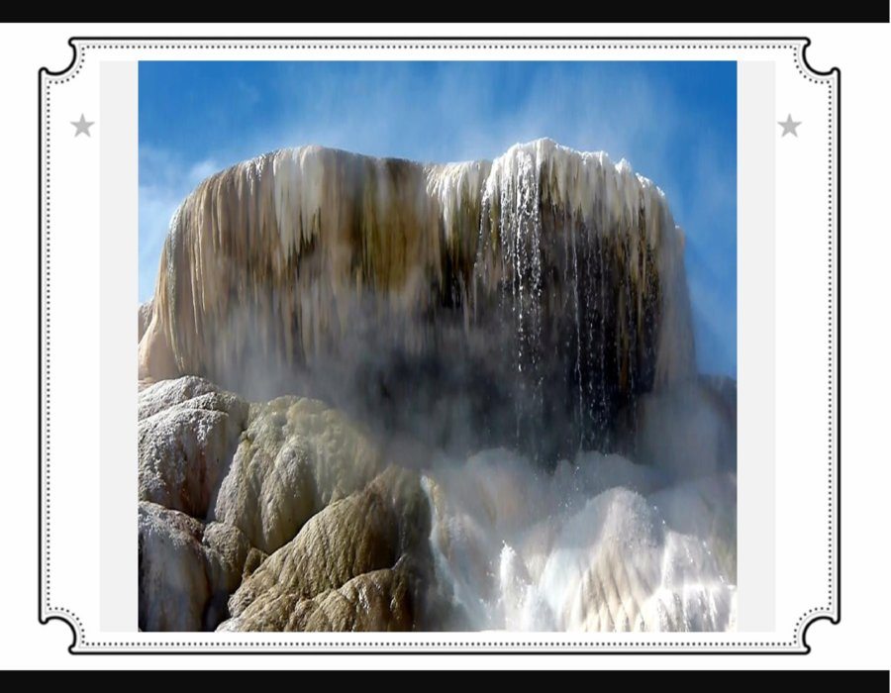

Slide 21
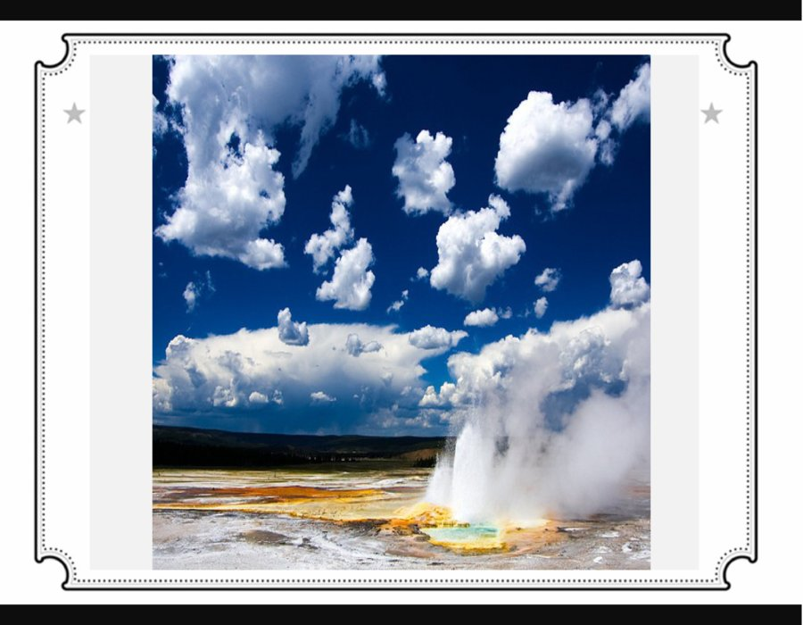

Slide 22
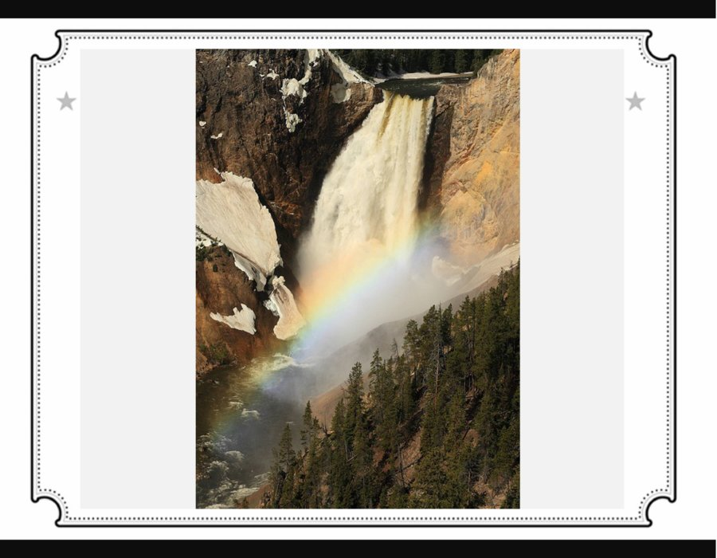

Slide 23
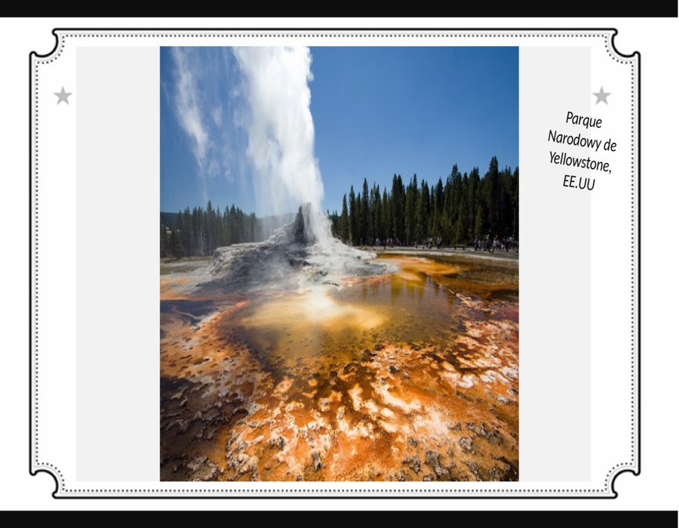

Slide 24
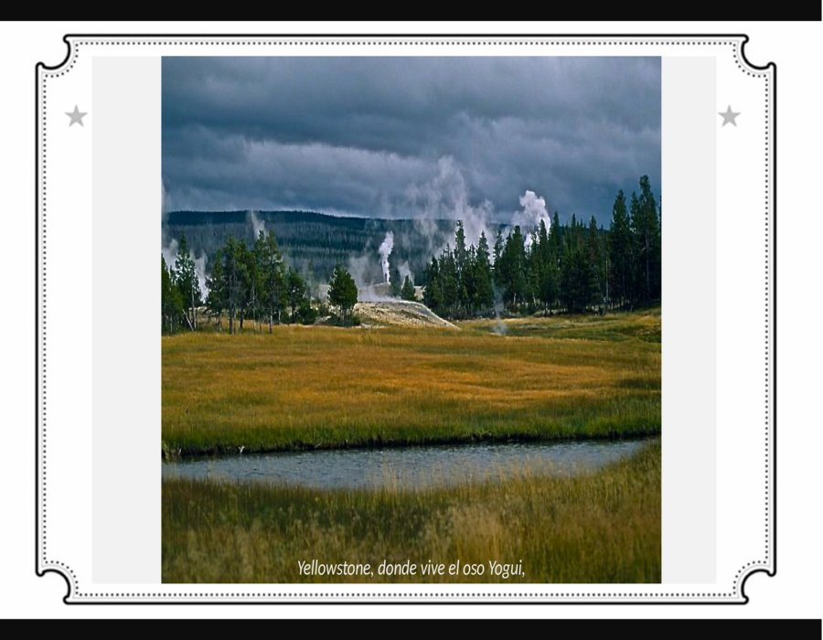

Slide 25
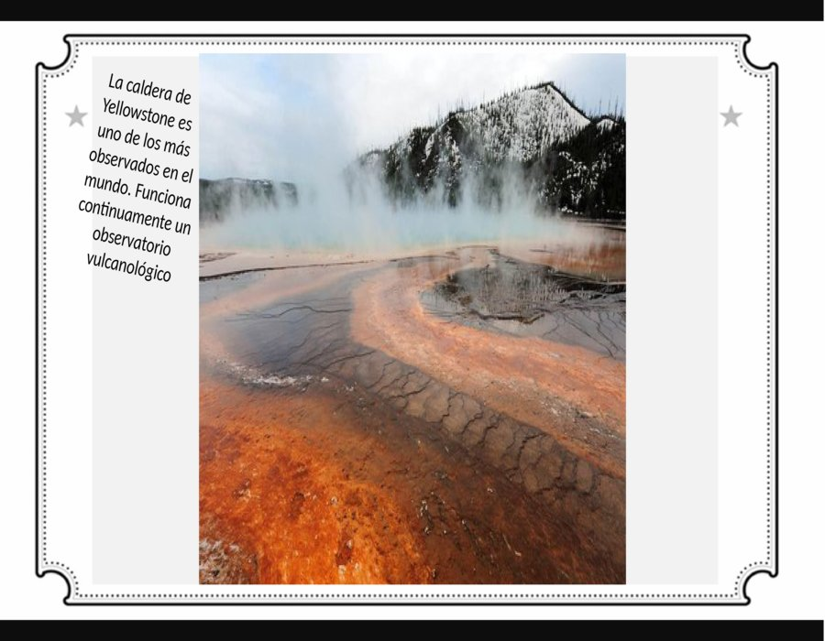

Slide 26
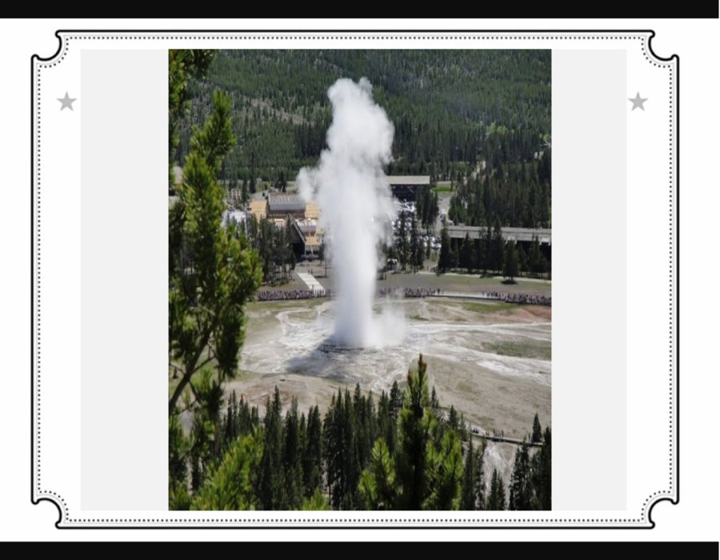

Slide 27
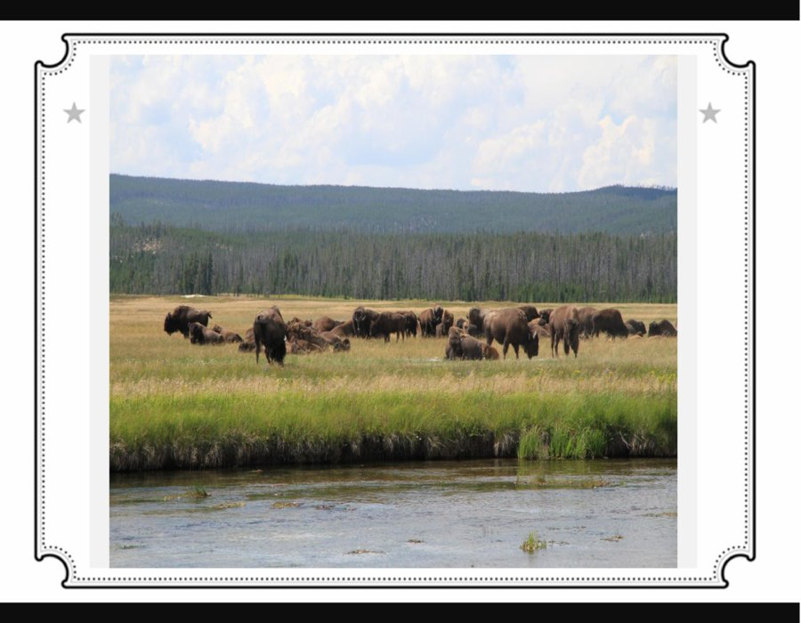

Slide 28
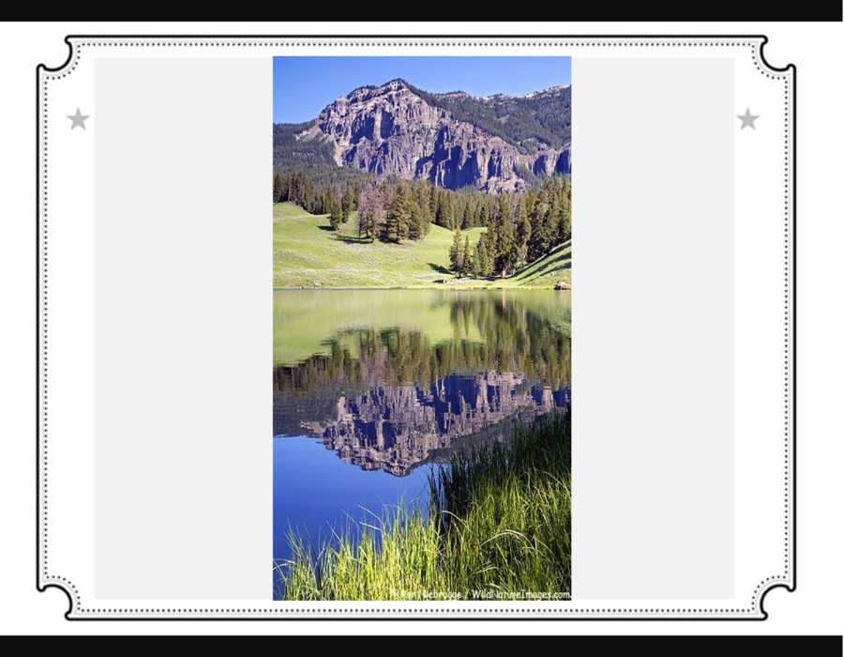

Slide 29
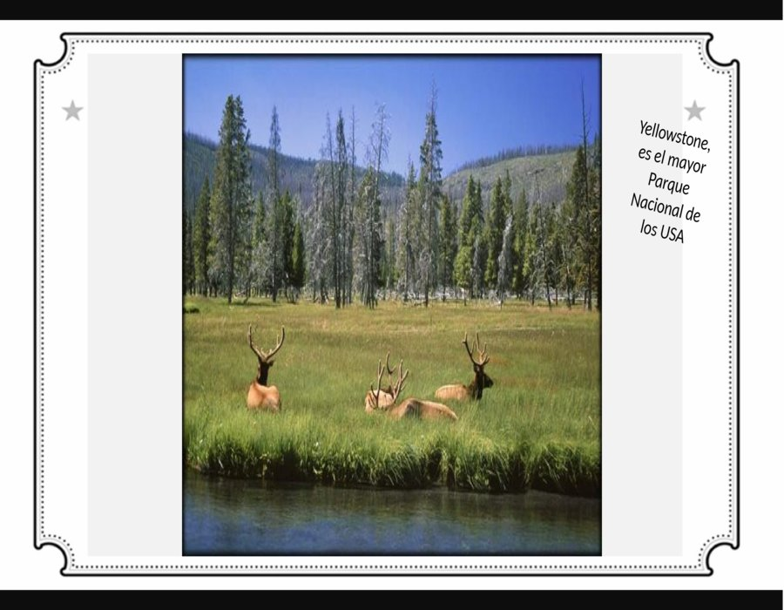

Slide 30
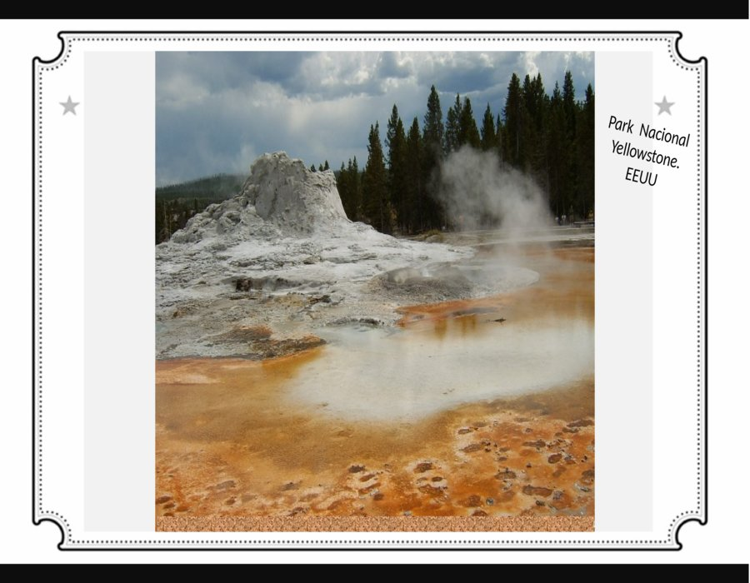

Slide 31
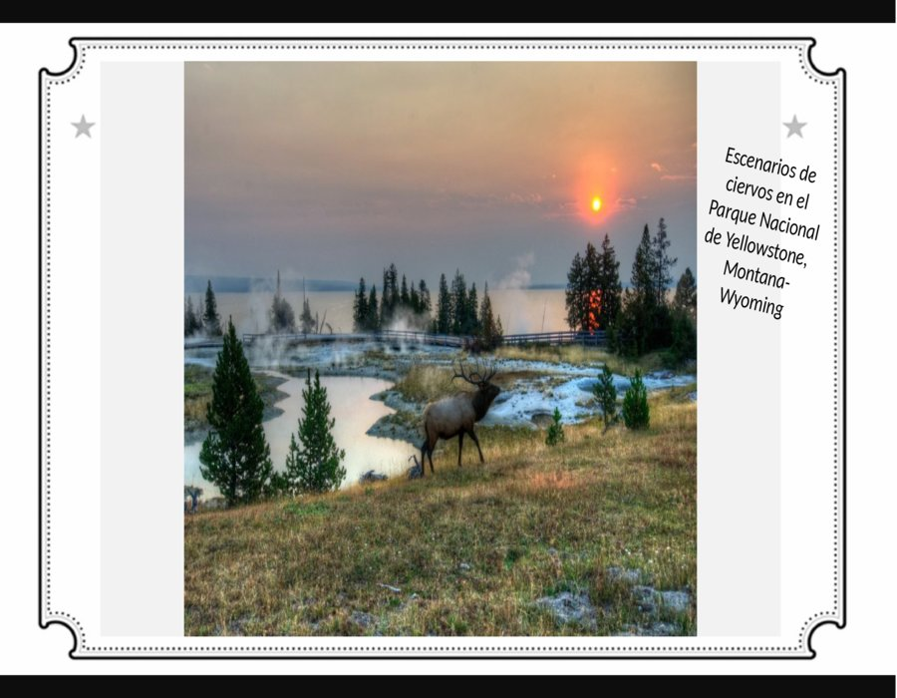

Slide 32
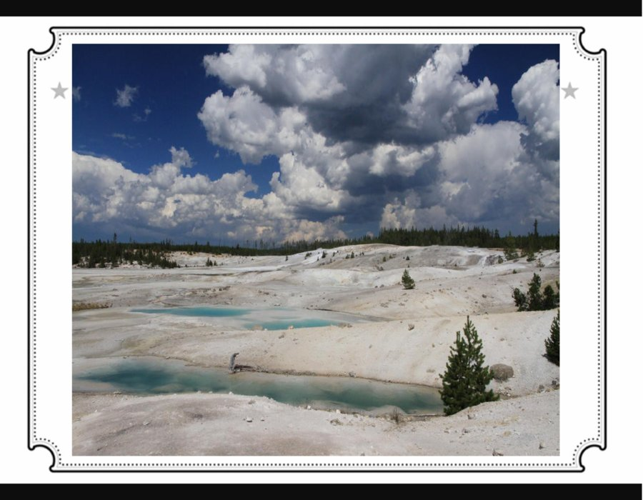

Slide 33
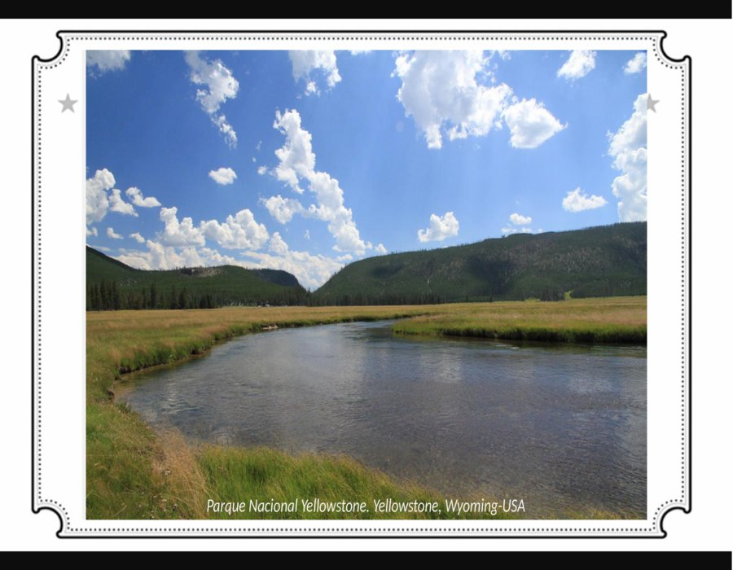

Slide 34
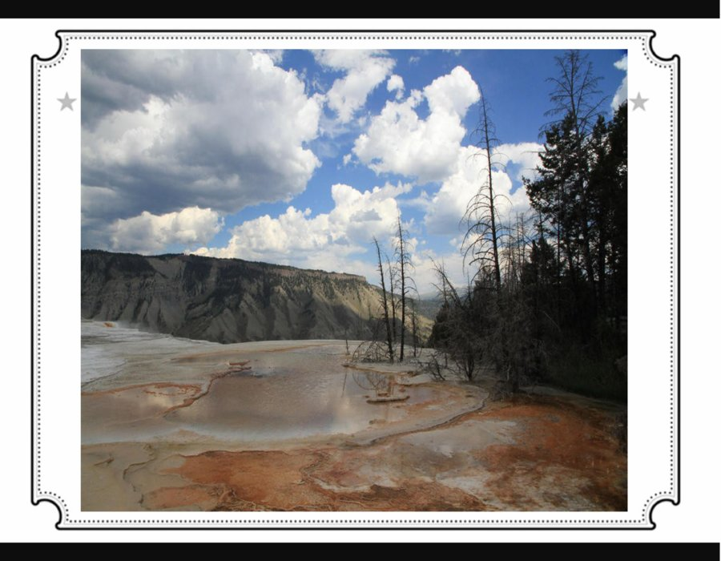

Slide 35
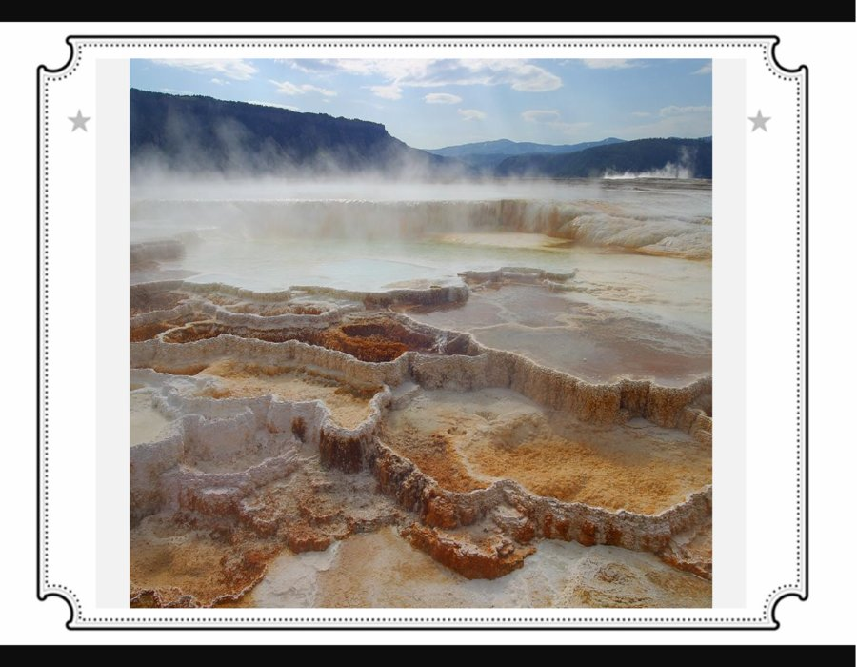

Slide 36
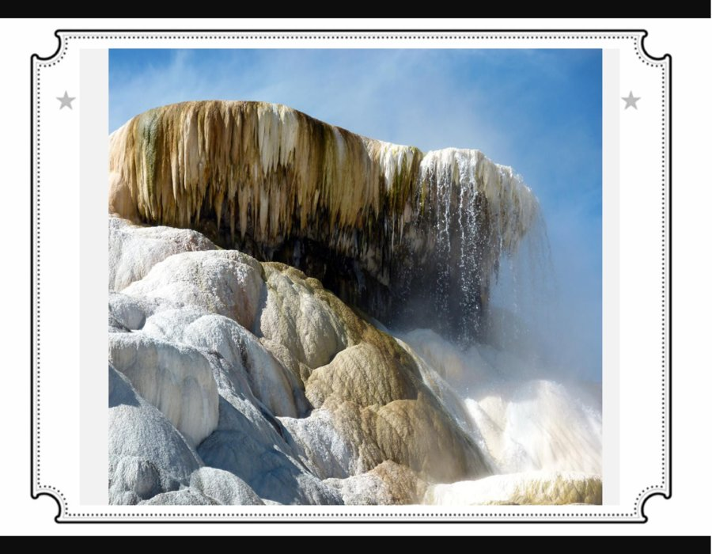

Slide 37
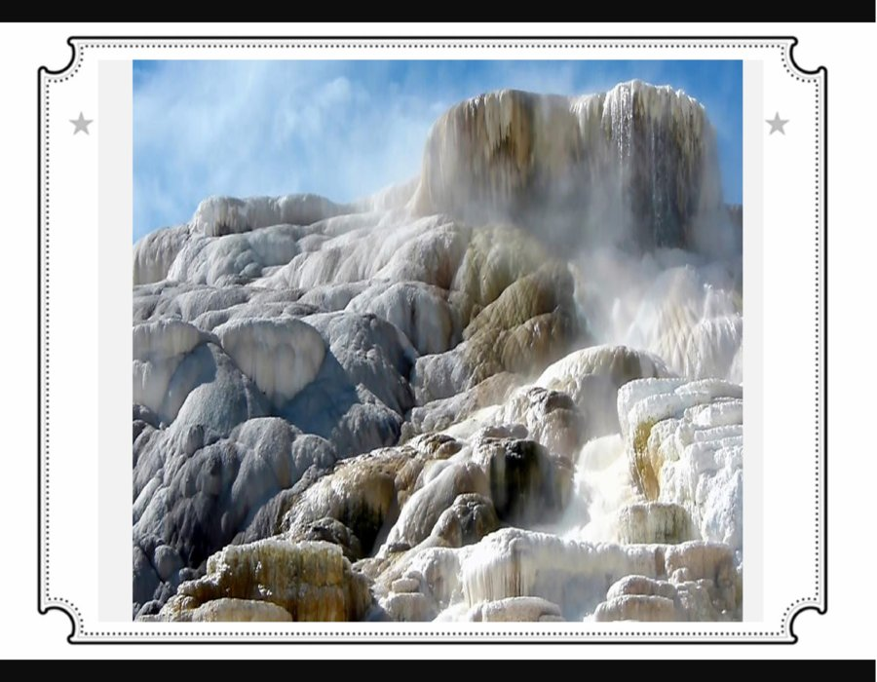

Slide 38
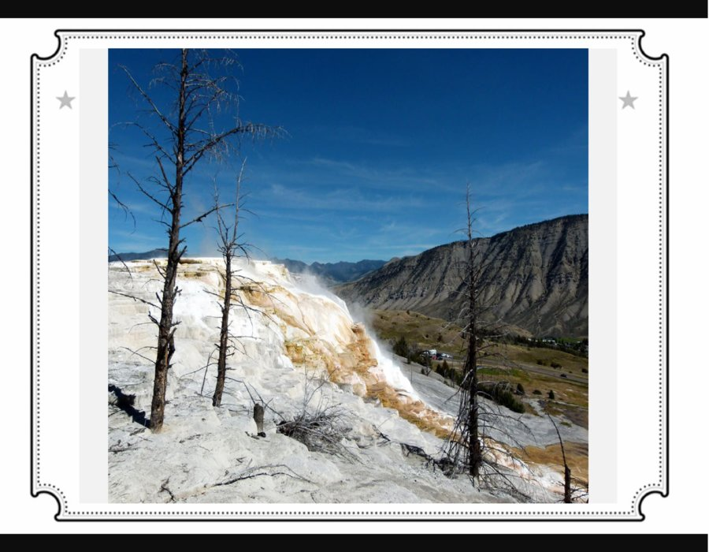

Slide 39
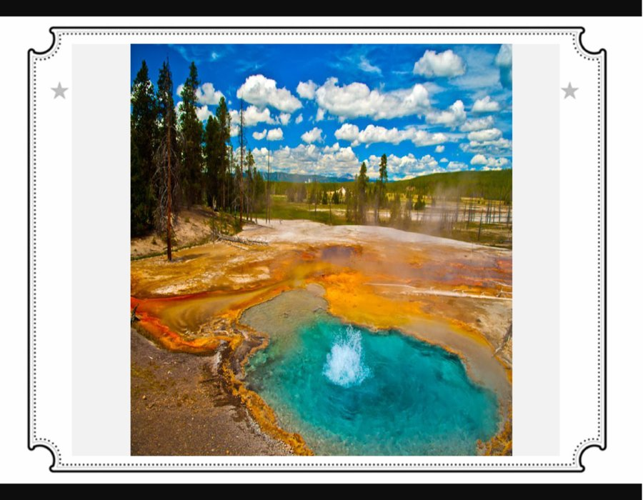

Slide 40
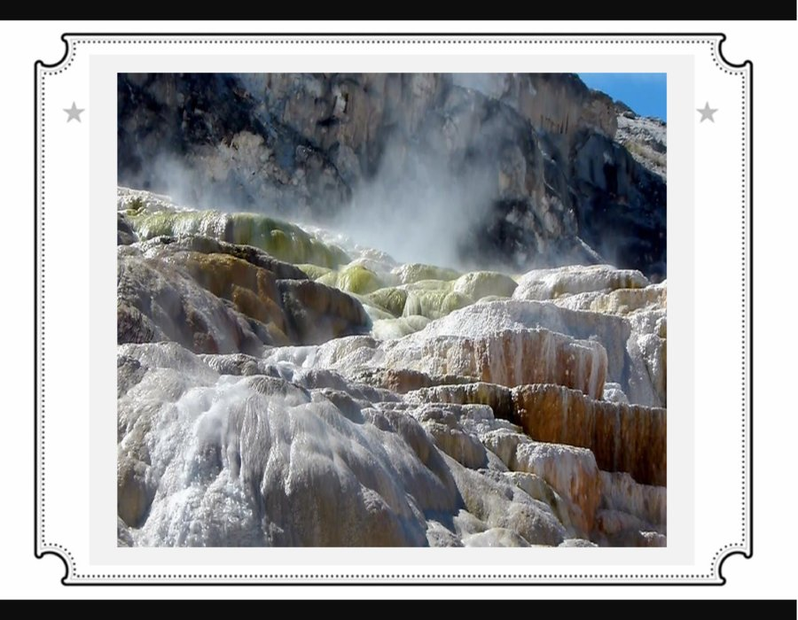

Slide 41
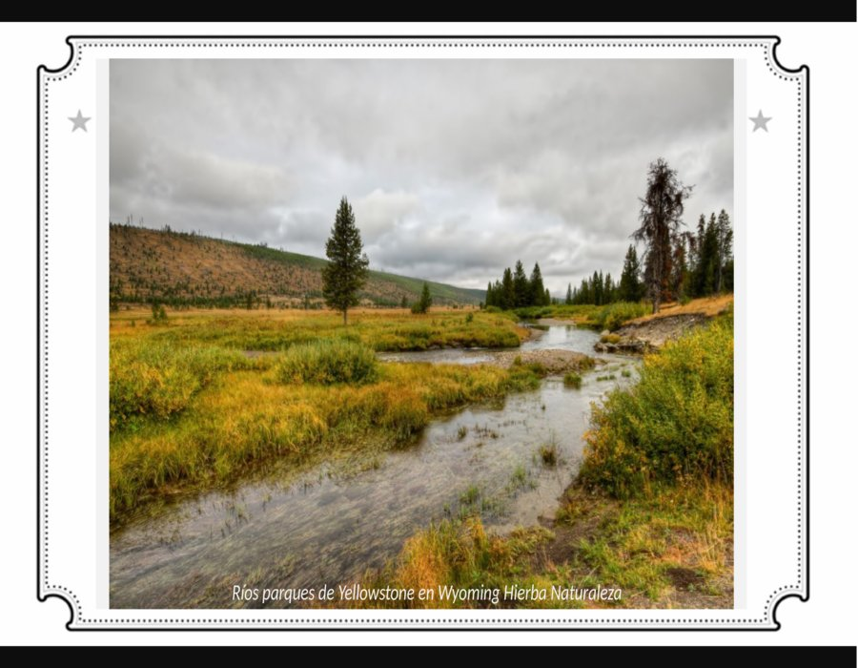

Slide 42
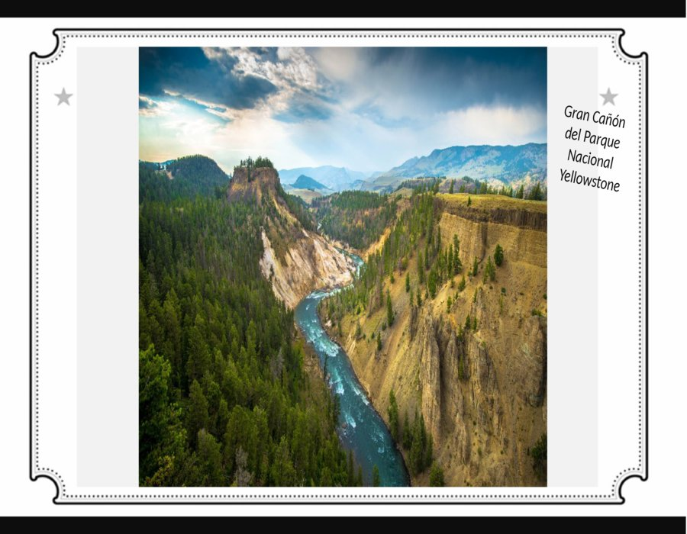

Slide 43
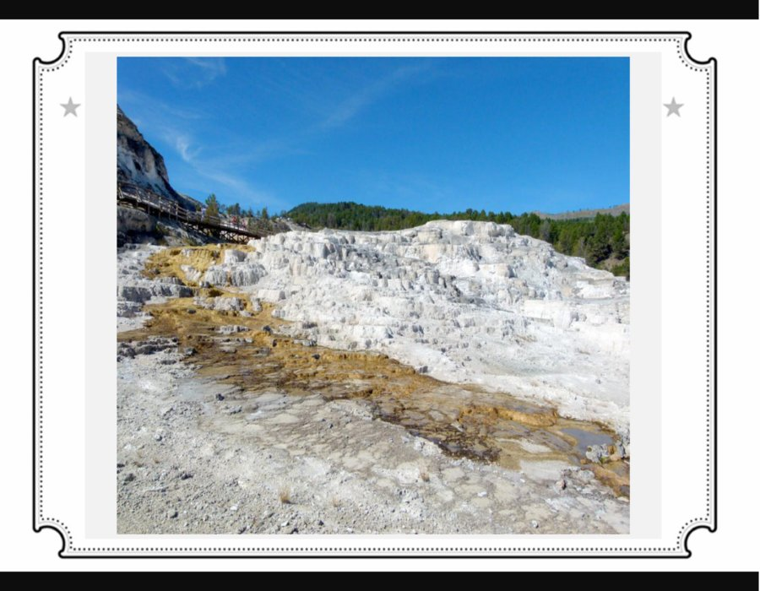

Slide 44
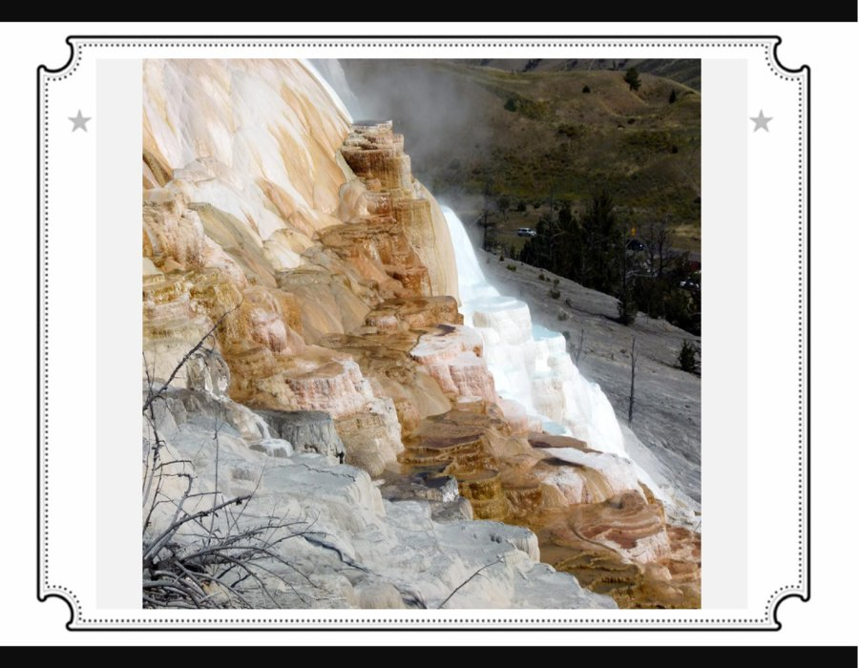

Slide 45
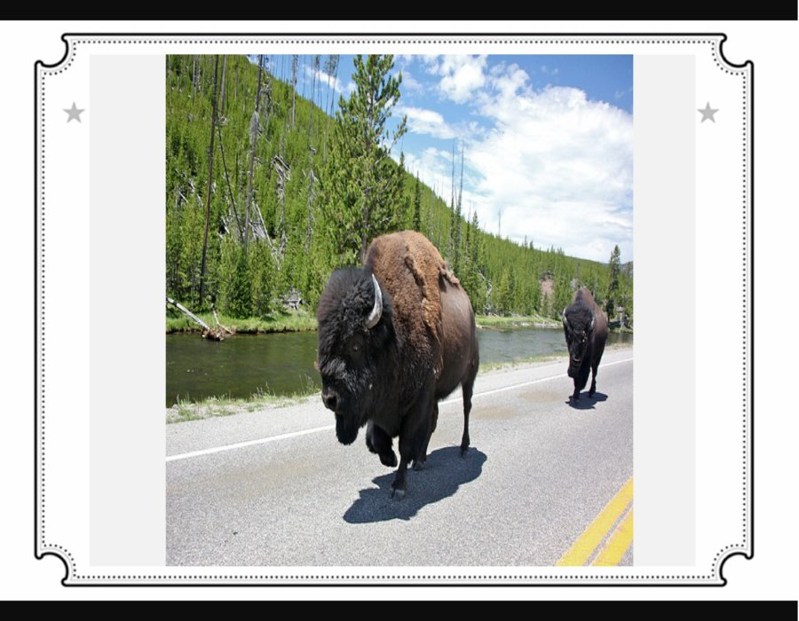

Slide 46
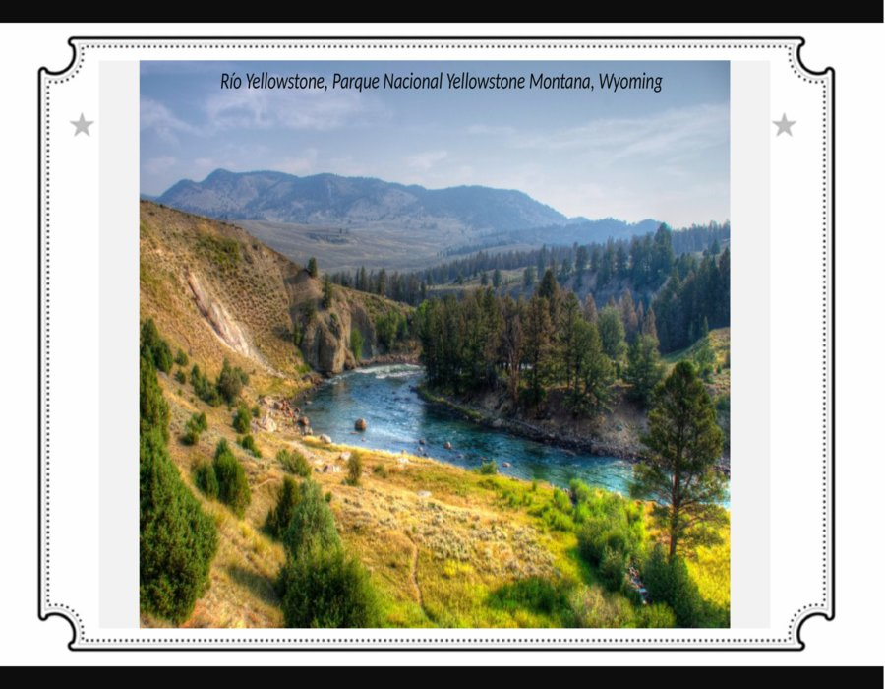

Slide 47
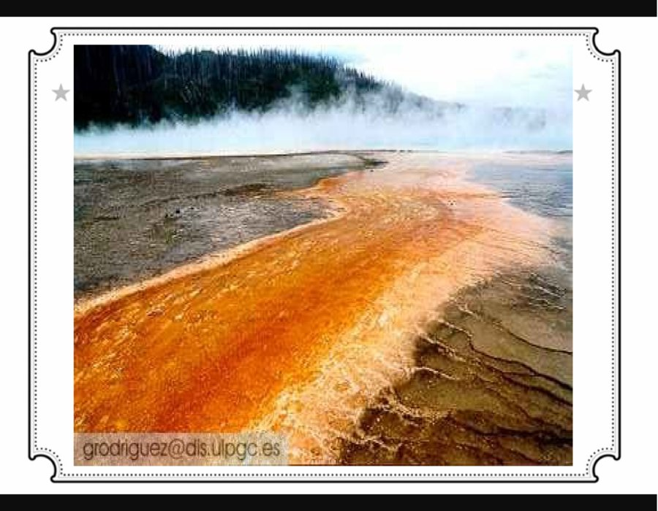

Slide 48
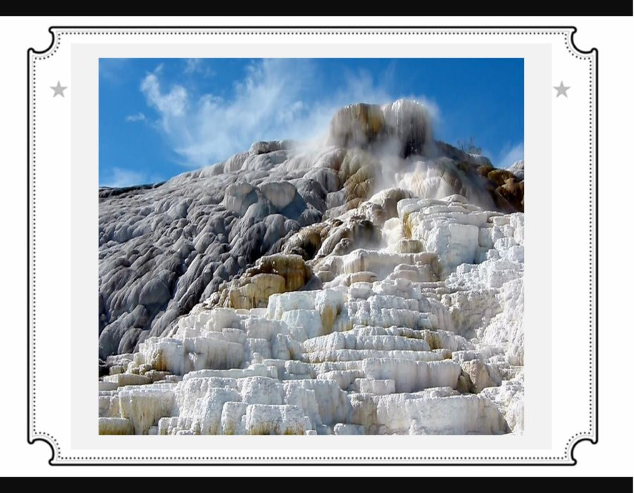

Slide 49
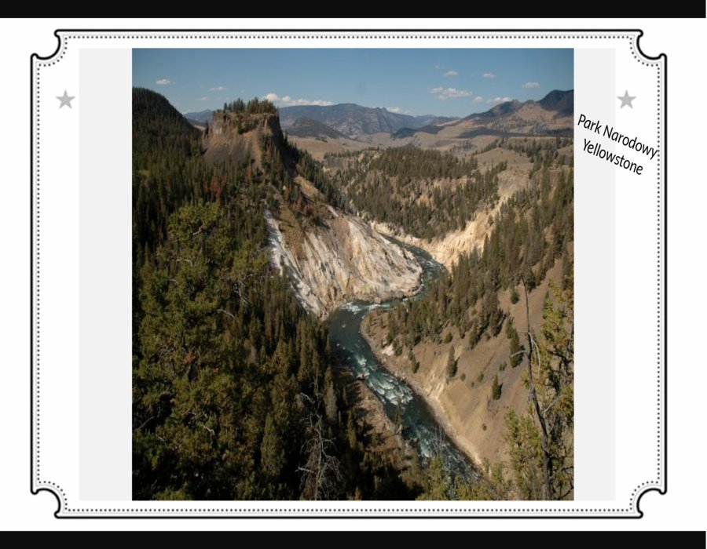

Slide 50
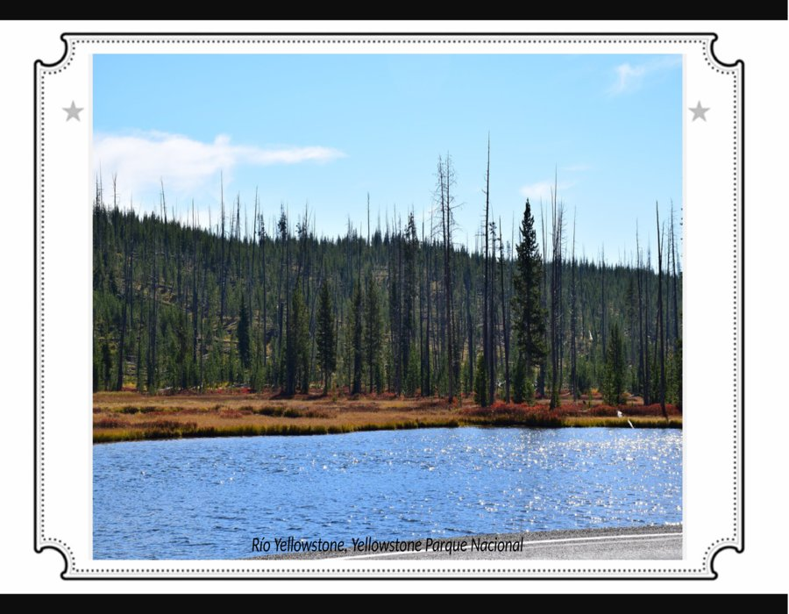

Slide 51
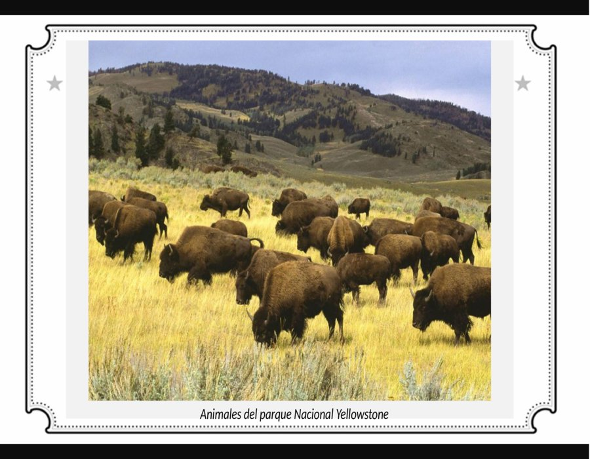

Slide 52
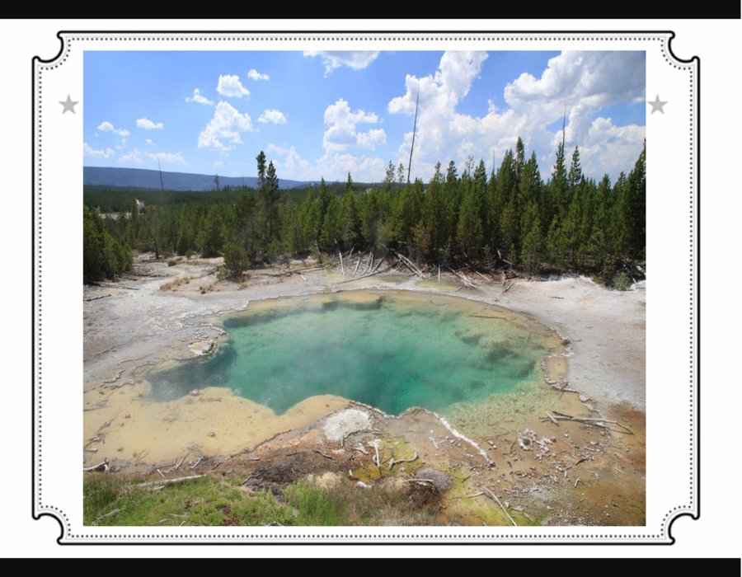

Slide 53
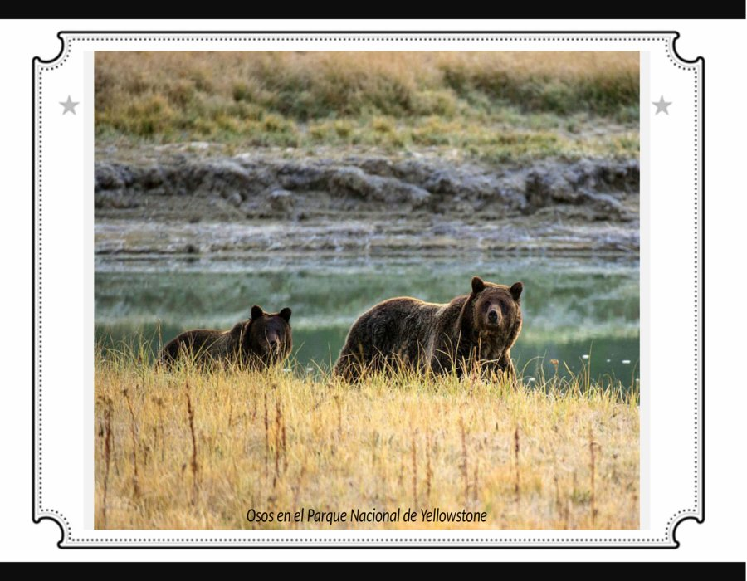

Slide 54


Slide 55


Slide 56


Slide 57


Slide 58


Slide 59


Slide 60


Slide 61


Slide 62


Slide 63


Slide 64


Slide 65


Slide 66


Slide 67


Slide 68


Slide 69


Slide 70


Slide 71


Slide 72


Slide 73


Slide 74


Slide 75


Slide 76


Slide 77


Slide 78


Slide 79


Slide 80


Slide 81


Slide 82







¿Te ha gustado?
Puedes ver más entrando
Aquí
Además puedes recibir powerpoints en tu correo electrónico suscribiéndote aquí:

